Slide 1

Ребята, привет!

Slide 2
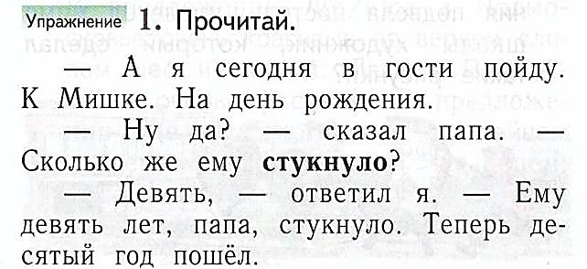
Устная речевая ситуация
Ответь на вопросы:
Можно ли изменить вопрос папы на такой: «Сколько же лет ему исполнилось?»
Как ты думаешь, какой вопрос можно задавать своим ровесникам при общении?

Slide 3

Вставьте, где необходимо, букву ь знак.
кон..ки
сан..ки
угол..ки
сем..
варен..е

Slide 4
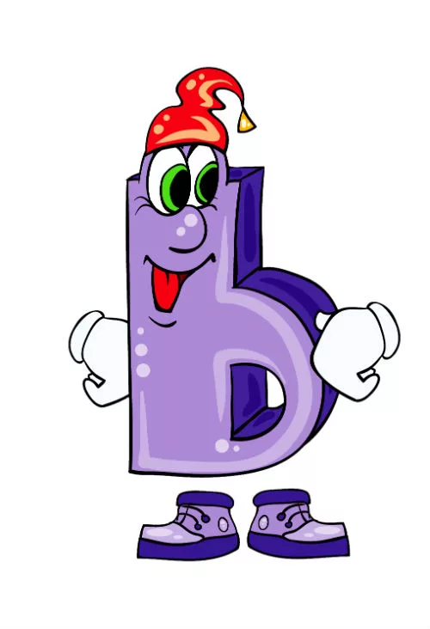
Определим тему урока:
Разделительный мягкий знак
Цель:
Задачи:

Slide 5
Напиши слова в два столбика (письменно)
соль
деревья
мать
воробьи
пень
день
вьюга
муравьи
Мягкий знак
Разделительный мягкий знак

Slide 6
Напиши слова в два столбика (письменно)
соль
деревья
мать
воробьи
пень
день
вьюга
муравьи
Мягкий знак
Разделительный мягкий знак

Slide 7
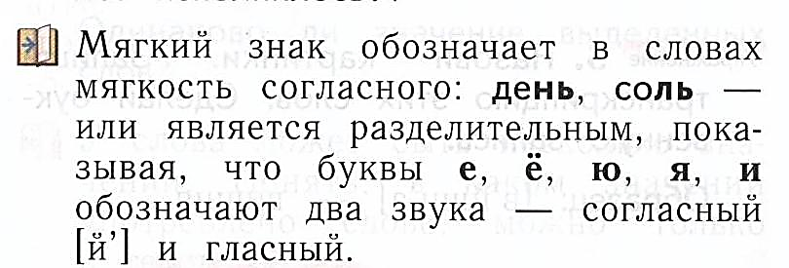
Выучи правило

Slide 8
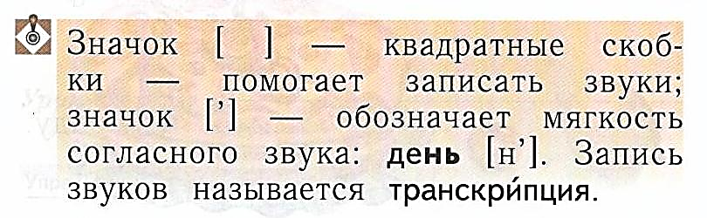
Запомни

Slide 9

Я
Ё
Ю
Е
йа
йо
йу
йэ

Slide 10
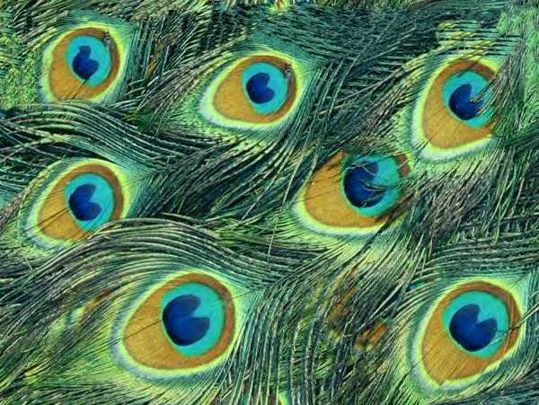

Подбери к картинке звуковую схему
перья
[п’ э р’ й’ а]

Slide 11
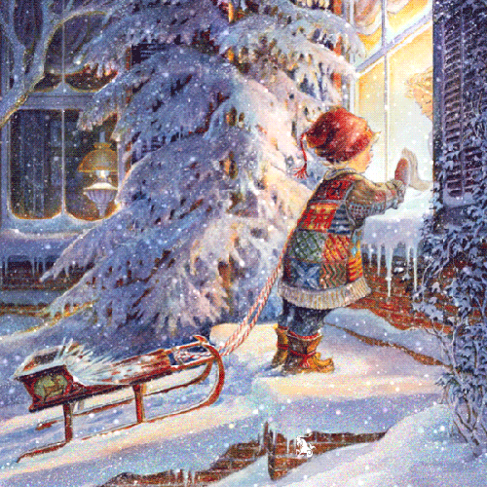

Подбери к картинке звуковую схему
вьюга
[в’ й’ у г а]

Slide 12
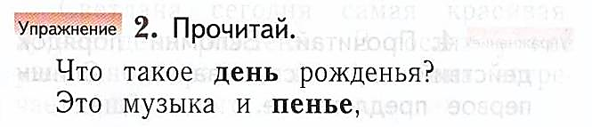
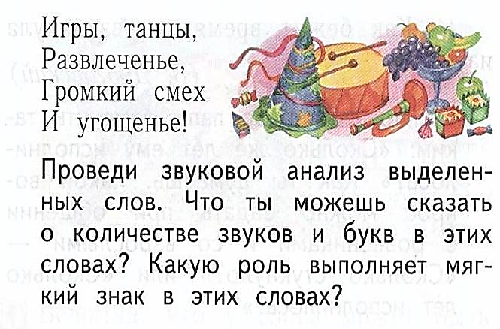

Slide 13
’
Ночь- 4 б.
Пенье-5б.
[н о ч’]-3 зв.
[п’э н’ й’э]-5зв.
Мягкий знак смягчает
мягкость согласного
Разделительный мягкий знак
показывает, что буквы
[я,ё, ю,е, и ] обозначают два звука

Slide 14
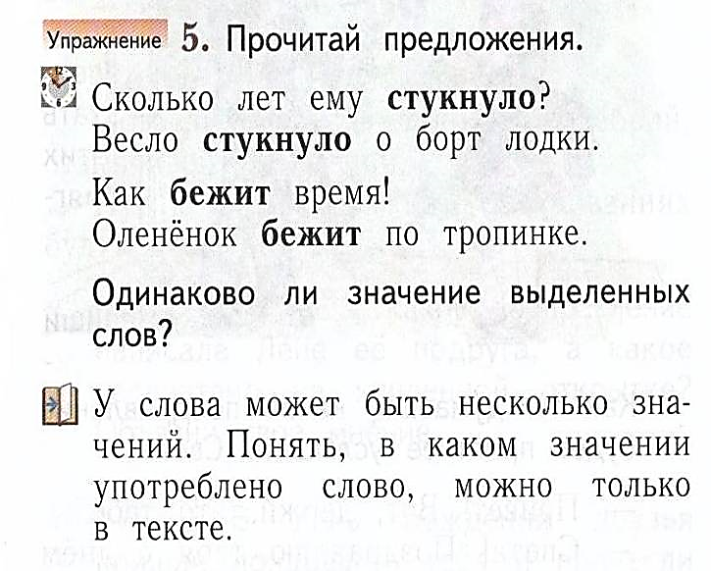
Устно

Slide 15


